Slide 1
Сетевой проек т «Я шагаю по Кронштадту»
Команда ГБОУ СОШ №422 «ФЛОТИЛИЯ 422»
В составе:
Ермолаева Ильи
Лобачёва Семёна
ЛяликовойПолины
Марковой Влады
Мелёшиной Ладомилы
Парасюк Юлии
СавицкойАнжелики
Степановой Анастасии
Тимаковой Влады
Шпиганович Полины
Руководители: Иванова Е.М.,
Хужина Г.А.
Представляет мини-исследование на тему:
«В чем уникальность
Кронштадта?»

Slide 2
Проблемный вопрос:
Почему Кронштадт является уникальным городом?

Slide 3
Гипотеза исследования:
Если Кронштадт является уникальным городом, то:
- его история тесно связана с историей и становлением России;
- в городе совершались открытия, связанные с историей, медициной, наукой, географией, значимые для всего мира;
- в городе жили и работали известные всему миру ученые, исследователи, политические деятели, деятели культуры;
- в городе есть уникальные архитектурные сооружения и памятники

Slide 4
Цель исследования:
Выявить, в чём заключается уникальность Кронштадта.

Slide 5
Задачи исследования:
На основе анализа литературы краеведческого содержания и Интернет-ресурсов, выявить наличие или отсутствие показателей уникальности Кронштадта.
Выявить точку зрения окружающих об уникальности города.

Slide 6
Ход исследования:
Определить показатели уникальности Кронштадта.
Провести опрос учителей, учеников, родителей и гостей нашего города (туристов).
Провести опрос в социальных сетях жителей города.
Выявить какой показатель уникальности города является для опрошенных главным и почему.
Провести обработку данных.
Оформить результаты.
Сделать вывод, подтверждена ли гипотеза исследования.

Slide 7
Результаты исследования:
Для достижения поставленной цели нами была изучена краеведческая литература; мы посетили музей «Остров Котлин» ГБОУ СОШ №422; проведён социальный опрос среди различной категории людей, а также опрос в социальной сети.
В опросе приняло участие 352 человека, данные которого показывают, что наибольшее количество людей отдают предпочтение связи истории города с историей России. (См. Приложение). Приблизительно на одном уровне находятся и остальные позиции.

Slide 8
Заключение (выводы):
Анализ краеведческой литературы, данные социального опроса позволяют сказать следующее:
Кронштадт является уникальным городом, потому что:
его история тесно связана с историей и становлением России;
в городе совершались открытия, связанные с историей, медициной, наукой, географией, значимые для всего мира;
в городе жили и работали известные всему миру ученые, исследователи, политические деятели, деятели культуры;
в городе есть уникальные архитектурные сооружения и памятники.
Выдвинутая нами гипотеза подтвердилась.
Кронштадт действительно уникальный город в прямом смысле этого слова. Он такой один, он неповторим. Это маленький городок, который отмечен не на всех картах, но слава о котором известна всему миру. Хочется, чтобы сохранились уникальность и самобытность нашего великого города, остались нерушимые традиции. Ещё Петр Великий наказывал кронштадтцам: « Честь не замарать, а цитадель сию содержать… яко наиглавнейшее дело».

Slide 9
Использованная литература:
Соколов А.К. Кронштадт: История, длиною в 300 лет – М: Наследие, 2004
Шлендова М.А. Город морской славы. – СПб.:ИПЦ СПГУТД, 2004.- 236 с., ил.

Slide 10
Приложение Категории и количество опрошенных:

Slide 11
Результаты опроса
 | учителя | ученики | родители | гости города | соц.сеть
город открытий | 3 | 31 | 3 | 4 | 0 | 41
знаменитые жители | 6 | 46 | 14 | 3 | 1 | 70
архитектурные сооружения | 5 | 46 | 9 | 4 | 1 | 65
история связана с историей России | 11 | 50 | 7 | 5 | 0 | 73
колыбель Российского флота | 10 | 45 | 10 | 1 | 1 | 67
особенное расположение | 2 | 23 | 8 | 2 | 1 | 36
 | 37 | 241 | 51 | 19 | 4 | 352

Slide 12
Результаты исследования:

Slide 13
Как мы работали над исследованием…
Видео «В чём уникальность Кронштадта?»

Slide 14
Сбор материала Работа в музее

Slide 15
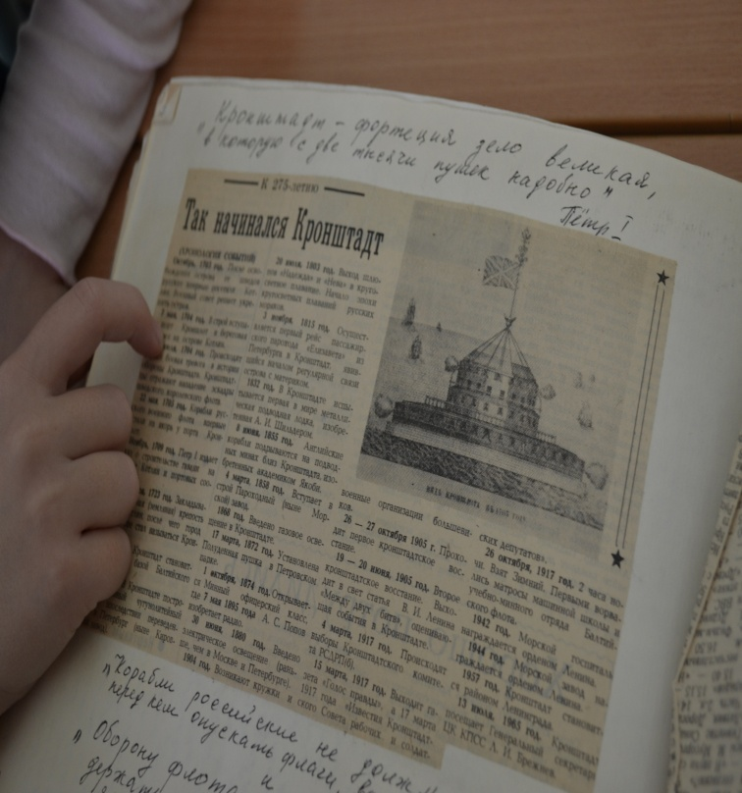
Работа с краеведческим материалом из личного архива Ляликовой О.В.

Slide 16
Опрос в социальной сети

Slide 17
Спасибо за внимание!

